Slide 1
毕业实训报告
答辩学生：1951443罗劲桐
计算机工程学院 软件工程141班

Slide 2
目 录
CONTENTS
01
02
分布式训练
梯度压缩
03
04
Polar Code
BytePS

Slide 3
分布式训练
PART ONE

Slide 4
简介
FL（联邦学习）
通信架构通过两种方法做出提升。其一是提高通信的有效带宽，主要使用分布式通信架构进行同步、异步训练梯度通信管理，优化通信调度；而另一种减少通信开销的方法是减少传输的数据量，也就是梯度压缩。它涉及在 FL 训练轮次期间选择性地传输梯度，以减少通信瓶颈的影响。

Slide 5
框架
Horovod
Reduce方法
使得在对单机训练脚本尽量少的改动前提下进行并行训练，并且能够尽量提高训练效率。它支持不同的前端训练框架和底层通信库（英伟达的NCCL以及Intel的oneCCL）
Deep Gradient Compression基于Horovod
BytePS
PS方法
Summation Service（SS），Communication Service（CS）
BytePS融合了all-reduce和PS的一些特性，将额外的CPU和带宽资源整合到训练任务中来提高效率
Notes:
Paraeter Server框架中server节点可以和其他server节点通信，共同维持所有参数的更新。而worker节点之间没有通信，只和对应的server有通信。在All-Reduce架构中将每个节点上数据切分为N份，然后经过N-1轮的Reduce-Scatter过程。然后进行N-1轮的All Gather过程，将每一个节点上的一部分的完整信息传递到所有节点上。

Slide 6
梯度压缩
PART TWO

Slide 7
算法目标
无偏性和收缩性压缩能力是两个有代表性的特征，我们用它们来理论化两种类型的压缩器。尽管收缩式压缩器在经验上可以做得更好，但由于无偏性，基于无偏性压缩器的分析会产生更快的收敛性。

Slide 8
算法分类
压缩方向
单向压缩
双向压缩
分布式学习类别
集中式 Param server
非集中式 Reduce
通信压缩类别
量化
稀疏化
误差补偿
Notes:
压缩方向包括单向梯度压缩和双向梯度压缩。单向梯度压缩仅在梯度上传时进行梯度压缩，有较好的压缩算法兼容性和通用性。双向梯度压缩在参数服务器，对聚合的随机梯度进行再次压缩，可以有效降低传输带宽，提高模型收敛速率。
分布式学习架构分为集中式Param server，非集中式All-Reduce。Paraeter Server框架中server节点可以和其他server节点通信，共同维持所有参数的更新。而worker节点之间没有通信，只和对应的server有通信。在All-Reduce架构中将每个节点上数据切分为N份，然后经过N-1轮的Reduce-Scatter过程。然后进行N-1轮的All Gather过程，将每一个节点上的一部分的完整信息传递到所有节点上。
通信压缩方式分为量化和稀疏化两种方式。其中量化梯度压缩通过降低每个梯度的内存大小以降低传输带宽。而稀疏化梯度压缩通过稀疏矩阵或仅保留关键梯度的方式减少传递的梯度，从而降低传输带宽。理论上量化和稀疏化两种方式是可以同时应用的。
误差补偿是修正梯度压缩导致的训练精度下降的一个必要方法。当梯度压缩比、稀疏性极高时，稀疏更新会极大地损害收敛。我们发现误差补偿的方法可以积累局部梯度，可以缓解这个问题。

Slide 9
压缩方向
压缩方向 | 方法 | 特点 | 论文
单向压缩 | Sparsified Gradient | 局部纠错的TopK梯度稀疏化方法提供了理论上的依据。包括在凸和非凸的平滑目标下，分布式梯度更新的收敛约束 | D. Alistarh, T. Hoefler, M. Johansson, S. Khirirat, N. Konstantinov, and C. Renggli. The convergenceof sparsified gradient methods. InAdvances in Neural Information Processing Systems, 2018.
 | Natural Compression | 通过随机四舍五入到最接近的（负数或正数）2的幂，通过忽略尾数计算压缩梯度。巨大的通信节省 | S. Horvath, C.-Y. Ho, L. Horvath, A. N. Sahu, M. Canini, and P. Richt ́arik. Natural compression fordistributed deep learning.ArXiv, abs/1905.10988, 2019.
 | Q-SGD | 灵活的比特压缩每个梯度，设置量化后的离散取值（梯度级别） | D. Alistarh, D. Grubic, J. Li, R. Tomioka, and M. Vojnovic. Qsgd: Communication-efficient sgd viagradient quantization and encoding. InAdvances in Neural Information Processing Systems, 2017.
双向压缩 | DoubleSqueeze | 在工作节点和参数服务器上都有误差补偿压缩，全局梯度也会分步压缩。包括同步和异步的两种方法。整个参数更新可以分为前向与后向两步，前向是根节点收集叶节点的局部梯度，后向是根节点计算全局梯度并返回叶节点。 | H. Tang, X. Lian, T. Zhang, and J. Liu. Doublesqueeze: Parallel stochastic gradient descent withdouble-pass error-compensated compression.ArXiv, abs/1905.05957, 2019.
 |  | 统一的框架和API，允许在流行的机器学习工具箱上一致和容易地实现压缩通信。 | H. Xu, C.-Y. Ho, A. M. Abdelmoniem, A. Dutta, E. H. Bergou, K. Karatsenidis, M. Canini, andP. Kalnis. Compressed communication for distributed deep learning: Survey and quantitative evaluation.Technical report, 2020

Slide 10
分布式学习类别
分布式学习类别 | 方法 | 特点 | 论文
集中式 Param server | DGC | 大于阈值的梯度才被发送，其余的梯度进行局部积累 | Lin, Y., Han, S., Mao, H., Wang, Y., & Dally, W.J. (2018). Deep Gradient Compression: Reducing the Communication Bandwidth for Distributed Training. ArXiv, abs/1712.01887.
 | Parallel SGD | 没有优化，最简单的模式 | Zhang, J., Sa, C.D., Mitliagkas, I., & Ré, C. (2016). Parallel SGD: When does averaging help? ArXiv, abs/1606.07365.
 | Local SGD | 先在worker本地训练几个周期，然后再上传数据 | Stich, S.U. (2019). Local SGD Converges Fast and Communicates Little. ArXiv, abs/1805.09767.
 | NEOLITHIC | 单向和双向压缩 | Huang X, Chen Y, Yin W, et al. Lower Bounds and Nearly Optimal Algorithms in Distributed Learning with Communication Compression[J]. arXiv preprint arXiv:2206.03665, 2022.
非集中式 Reduce | Distributed Subgradient | 解决非平滑convex上的优化。每个agent根据从他的近邻收到的估计值和他使用次梯度方法获得的cost函数的局部信息 | A. Nedic and A. Ozdaglar, "Distributed Subgradient Methods for Multi-Agent Optimization," in IEEE Transactions on Automatic Control, vol. 54, no. 1, pp. 48-61, Jan. 2009, doi: 10.1109/TAC.2008.2009515.
 | Diffusion adaptation | 自适应扩散diffuse机制。不需要在节点上使用循环路径，自适应网络cost函数随时间变化 | J. Chen and A. H. Sayed, "Diffusion Adaptation Strategies for Distributed Optimization and Learning Over Networks," in IEEE Transactions on Signal Processing, vol. 60, no. 8, pp. 4289-4305, Aug. 2012, doi: 10.1109/TSP.2012.2198470.
 | D2 | 对不同worker的数据差异不敏感。通过添加降低方差的组件，每个worker都会存储上一轮迭代的随机梯度和局部模型 | Tang H, Lian X, Yan M, et al. D $^ 2$: Decentralized Training over Decentralized Data[J]. arXiv preprint arXiv:1803.07068, 2018.

Slide 11
通信压缩类别
通信压缩类别 | 方法 | 特点
量化 | Sign-SGD | 只使用1位梯度 | F. Seide, H. Fu, J. Droppo, G. Li, and D. Yu. 1-bit stochastic gradient descent and its application todata-parallel distributed training of speech dnns. InINTERSPEECH, 2014.
 | EF-SIGNSGD | 用梯度的法线缩放有符号的向量->梯度的大小；本地存储实际梯度和压缩梯度之间的差异，并将其添加到下一步->梯度方向 | Karimireddy S P, Rebjock Q, Stich S U, et al. Error Feedback Fixes SignSGD and other Gradient Compression Schemes[J]. arXiv preprint arXiv:1901.09847, 2019.
 | Q-SGD | 灵活的比特压缩每个梯度 | D. Alistarh, D. Grubic, J. Li, R. Tomioka, and M. Vojnovic. Qsgd: Communication-efficient sgd viagradient quantization and encoding. InAdvances in Neural Information Processing Systems, 2017.
稀疏化 | Synchronous Distributed Optimization | 随机删除梯度，不被丢弃的梯度进行缩放 | J. Wangni, J. Wang, J. Liu, and T. Zhang. Gradient sparsification for communication-efficient dis-tributed optimization. InAdvances in Neural Information Processing Systems, 2018.
 | Parsified SGD | 传输完整模型或梯度的最大元素的一定数量 | S. U. Stich, J.-B. Cordonnier, and M. Jaggi. Sparsified sgd with memory. InAdvances in NeuralInformation Processing Systems, 2018.
 | PowerSGD | 使用低秩矩阵分解，计算梯度的低秩近似值。重复使用前一个操作优化步骤中的近似，来热启动动力迭代。 | Vogels T, Karimireddy S P, Jaggi M. PowerSGD: Practical low-rank gradient compression for distributed optimization[J]. Advances in Neural Information Processing Systems, 2019, 32.

Slide 12
误差补偿
误差补偿 | 方法 | 特点 | 论文
 | EF-SIGNSGD | 用梯度的法线缩放有符号的向量->梯度的大小；本地存储实际梯度和压缩梯度之间的差异，并将其添加到下一步->梯度方向 | Karimireddy S P, Rebjock Q, Stich S U, et al. Error Feedback Fixes SignSGD and other Gradient Compression Schemes[J]. arXiv preprint arXiv:1901.09847, 2019.
 | Sparsified SGD with Memory | top-k压缩+应用了内存向量m来缓存被压缩的数据，并应用于下一次的迭代 | S. U. Stich, J.-B. Cordonnier, and M. Jaggi. Sparsified sgd with memory. InAdvances in NeuralInformation Processing Systems, 2018.
 | EF21 with Bells & Whistles | EF21的六个实际扩展：部分参与、随机近似、方差减少、近似设置、动量和双向压缩。 | I. Fatkhullin, I. Sokolov, E. A. Gorbunov, Z. Li, and P. Richt ́arik. Ef21 with bells & whistles: Practicalalgorithmic extensions of modern error feedback.ArXiv, abs/2110.03294, 2021.

Slide 13
Polar Code
PART THREE

Slide 14
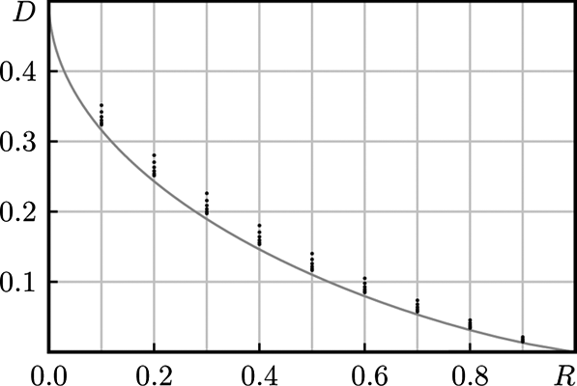
简介
主要使用两个方法：极化码和低复杂度的连续编码算法
率失真函数(RateDistortionFunction)
n=9,11,13,15,17和19的算法的速率失真性能。随着区块长度的增加，各点越来越接近速率失真界限。
其中，码的长度N总是2的幂，即N=2^{n}。

Slide 15
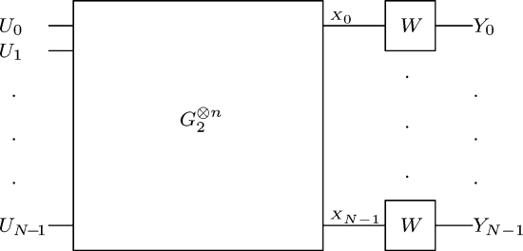
Polar code原理
Polar Code在容量趋于1的个子信道上传输消息比特K位，在其余子信道上传输冻结比特N-K位（即收发双方已知的固定比特，通常设置为全零）。码长N位。
U_{F}^{C}是消息比特（| U_{F}^{C} |=K），U_{F}是冻结比特（| U_{F} |= N-K ），U^{N}是传输的信息（| U^{N} |=N）。
变换矩阵G^{N}与信息U^{N}相乘，所产生的向量X^{N}（全噪通道X_{F}，和无噪通道X_{F}^{C} ）通过信道W（BSS）传输，收到的字是Y^{N}，通过SCL解码，得到U_{F}^{C} 。
Notes:
--fp16-pushpull

Slide 16
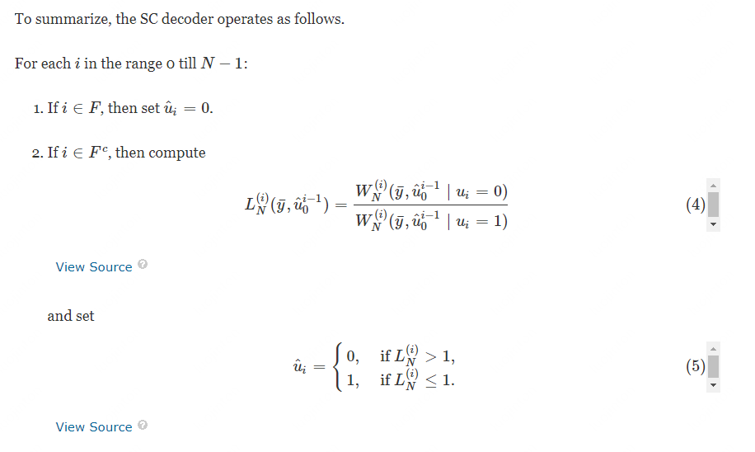
Polarcode原理
SCL串行抵消算法
U_{i}^{N}按0到N-1的顺序进行解码。
L_{N}是似然比（Likelihood Ratio，LR）
Notes:
--fp16-pushpull

Slide 17
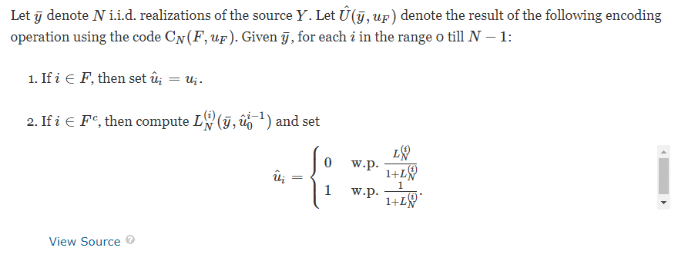
压缩原理
使用（原解码）SCL算法作为编码算法，（原编码）变换矩阵G^{N}，作为解码方法。
编码和SCL有略微不同
Y^{N}是信源（| Y^{N} |=N），执行以下算法得到U^{N}为码字（| U^{N} |=N）。码字包括U_{F}^{C}是压缩后的信息（| U_{F}^{C} |=K），U_{F}是冻结比特双方已知（| U_{F} |= N-K ）
Notes:
--fp16-pushpull

Slide 18
压缩原理
解码方法
变换矩阵G^{N}与信息U^{N}（拼接后）相乘，所产生的向量X^{N}即为结果
Notes:
--fp16-pushpull

Slide 19
Polarcode代码
class PolarCompress: def __init__(self, N, K, SNR): self.N = N self.K = K self.SNR = SNR # initialise polar code self.myPC = PolarCode(self.N, self.K) self.myPC.construction_type = 'bb' # mothercode construction Construct(self.myPC, SNR) # print(myPC, "\n\n") def compress(self, message): # set message AWGN_pure(self.myPC, self.SNR, message) # print("The message is:", message) # encode message Compress(self.myPC) # print("The coded message is:", myPC.message_received) return self.myPC.message_received def decompress(self, message_received): # transmit the codeword self.myPC.set_message(message_received) # decode the received codeword Decompress(self.myPC) # print("The decoded message is:", myPC.get_codeword()) # print("Precision:", numpy.count_nonzero(my_message == myPC.get_codeword()) / my_message.shape[0]) # print("Diffs:", numpy.where(my_message != myPC.get_codeword())) return self.myPC.get_codeword()
指定输入信息长度N，压缩后码长K，信噪比SNR（用于计算LLR初始值）
Compress压缩传输的message（N->K）
Decompress解压缩message（K->N）
Notes:
--fp16-pushpull

Slide 20
Polarcode代码
def __init__(self, myPC, Eb_No, message, plot_noise=False): """ Parameters ---------- myPC: `PolarCode` a polar code object created using the `PolarCode` class Eb_No: float the design SNR in decibels plot_noise: bool a flag to view the modeled noise """ self.myPC = myPC self.Es = myPC.get_normalised_SNR(Eb_No) self.No = 1 self.plot_noise = plot_noise tx = self.modulation(message) # rx = tx + self.noise(self.myPC.N) self.myPC.likelihoods = np.array(self.get_likelihoods(tx), dtype=np.float64) # change shortened/punctured bit LLRs if self.myPC.punct_flag: if self.myPC.punct_type == 'shorten': self.myPC.likelihoods[self.myPC.source_set_lookup == 0] = np.inf elif self.myPC.punct_type == 'punct': self.myPC.likelihoods[self.myPC.source_set_lookup == 0] = 0
信噪比SNR->Eb_No
Modulation+get_likelihoods计算LLR初始值，用户压缩编码时计算LLR

Slide 21
Polarcode代码
Random decision函数
按照概率分配0、1
OverflowError：Y较大的情况，可以直接分配0
def random_decision(y): """ Random decision of a log-likelihood. """ rand = random.uniform(0, 1) try: if rand <= 1.0 / (math.exp(y) + 1): return 1 else: return 0 except OverflowError: return 0
Notes:
--fp16-pushpull

Slide 22
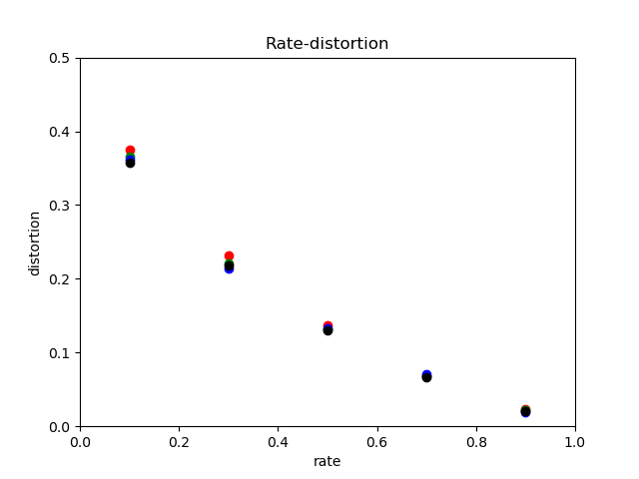
实验结果
其中信息长度
N = [256, 512, 1024, 2048]
颜色 = ['ro', 'go', 'bo', 'ko’]
Notes:
--fp16-pushpull

Slide 23
实验结果
N\R | 0.1 | 0.3 | 0.5 | 0.7 | 0.9
256 | 0.37369792 | 0.24088542 | 0.14453125 | 0.07942708 | 0.02604167
512 | 0.36653646 | 0.21614583 | 0.13151042 | 0.07291667 | 0.02213542
1024 | 0.3531901 | 0.21386719 | 0.13151042 | 0.06445312 | 0.02018229
2048 | 0.35579427 | 0.21809896 | 0.12906901 | 0.06852214 | 0.02001953
Notes:
--fp16-pushpull

Slide 24
BytePS
PART FOUR

Slide 25
分布式训练
DMLC_NUM_WORKER=1 DMLC_ROLE=scheduler DMLC_NUM_SERVER=1 DMLC_PS_ROOT_URI=127.0.0.1 DMLC_PS_ROOT_PORT=1234 BYTEPS_FORCE_DISTRIBUTED=1 bpslaunch &
DMLC_NUM_WORKER=1 DMLC_ROLE=server DMLC_NUM_SERVER=1 DMLC_PS_ROOT_URI=127.0.0.1 DMLC_PS_ROOT_PORT=1234 BYTEPS_FORCE_DISTRIBUTED=1 bpslaunch &
CUDA_VISIBLE_DEVICES=0,1 NVIDIA_VISIBLE_DEVICES=0,1 DMLC_WORKER_ID=0 \
DMLC_NUM_WORKER=1 DMLC_ROLE=worker DMLC_NUM_SERVER=1 DMLC_PS_ROOT_URI=127.0.0.1 DMLC_PS_ROOT_PORT=1234 BYTEPS_FORCE_DISTRIBUTED=1 \
bpslaunch python3 /root/github/gradient-compression/byteps/example/pytorch/train_mnist_byteps.py &
--fp16-pushpull
Scheduler： 一个分布式训练框架的通用通信调度器。它将张量划分和通信调度从各种训练框架、梯度更新架构和网络协议中分离出来，而不需要对它们的实现进行太多的修改。基本的调度原则是：
神经网络的前几层的通信具有更高的优先级，可以抢占后几层的通信。
分割大层，合并小层。
Server：实际进行压缩、参数同步的服务器
Worker：工作结点
Notes:
通过指定worker_hosts、server_hosts 、scheduler-ip+scheduler-port可以显式的指定所有端口，不需要发现的过程了
然后每个结点包括多个（4个）线程，使用TCP/RDMA与其他结点通信，ZMQ进程内通信在节点内通信
Worker需要绑定计算单元+计算，PropagatingThread实现
Server+scheduler不使用计算单元，byteps.server实现
Scheduler通信时具体使用ps/Postoffice.cc实现调度算法

Slide 26
梯度压缩
节点内梯度压缩方式
16位压缩算法
在byteps_push_pull 之前将本地梯度转换为低精度的数据格式，并在
byteps_push_pull 之后将汇聚的梯度恢复为原始精度。由于返回的压缩数据与输入位于相同的
context 中（例如相同的GPU 设备），因此BytePS 内核不需要进行任何更改。
# BytePS: (optional) compression algorithm. compression = bps.Compression.fp16 if args.fp16_pushpull else bps.Compression.none
class FP16Compressor(Compressor): """Compress all floating point gradients to 16-bit.""" @staticmethod def compress(tensor): """Downcasts the tensor to 16-bit.""" tensor_compressed = tensor if tensor.dtype.is_floating_point: # Only allow compression from other floating point types tensor_compressed = tensor.type(torch.float16) return tensor_compressed, tensor.dtype @staticmethod def decompress(tensor, ctx): """Upcasts the tensor to the initialization dtype.""" tensor_decompressed = tensor dtype = ctx if dtype.is_floating_point: tensor_decompressed = tensor.type(dtype) return tensor_decompressed

Slide 27
新增方法
class OneBitCompressor(Compressor): """Compress all floating point gradients to 16-bit.""" average = torch.as_tensor(1.0) sums = torch.as_tensor(0) @staticmethod def compress(tensor): """Downcasts the tensor to 16-bit.""" tensor_compressed = tensor tensor_size = tensor.numel() tensor_average = tensor.abs().mean() if OneBitCompressor.sums > 50000: OneBitCompressor.sums = tensor_size OneBitCompressor.average = tensor_average else: OneBitCompressor.average = (OneBitCompressor.average * OneBitCompressor.sums + tensor_size * tensor_average ) / (OneBitCompressor.sums + tensor_size) OneBitCompressor.sums += tensor_size if tensor.dtype.is_floating_point: # Only allow compression from other floating point types tensor_compressed = tensor.type(torch.bool).type(torch.float16) return tensor_compressed, tensor.dtype @staticmethod def decompress(tensor, ctx): """Upcasts the tensor to the initialization dtype.""" tensor_decompressed = tensor dtype = ctx if dtype.is_floating_point: tensor_decompressed = tensor.type(dtype)*OneBitCompressor.average return tensor_decompressed.type(dtype)
Sign-SGD
Natural Compression
class NaturalCompressor(Compressor): """Compress all floating point gradients to 16-bit.""" @staticmethod def compress(tensor): """Downcasts the tensor to 16-bit.""" tensor_compressed = tensor if tensor.dtype.is_floating_point: # Only allow compression from other floating point types tensor_compressed = torch.tensor(-tensor.abs().log() * tensor.sign(), dtype=torch.int8) return tensor_compressed, tensor.dtype @staticmethod def decompress(tensor, ctx): """Upcasts the tensor to the initialization dtype.""" tensor_decompressed = tensor dtype = ctx if dtype.is_floating_point: tensor_decompressed = (tensor.sign() * (-tensor.abs()).exp()).type(dtype) return tensor_decompressed

Slide 28
分布式训练
BYTEPS_FORCE_DISTRIBUTED=1
不支持单机模拟多worker训练，冲突出现->单worker+server的模式模拟
训练设置
batch-size=64
Epochs=100
Lr=0.01
Momentum=0.5
MNIST数据集
GPU*2
class Net(nn.Module): def __init__(self): super(Net, self).__init__() self.conv1 = nn.Conv2d(1, 10, kernel_size=5) self.conv2 = nn.Conv2d(10, 20, kernel_size=5) self.conv2_drop = nn.Dropout2d() self.fc1 = nn.Linear(320, 50) self.fc2 = nn.Linear(50, 10) def forward(self, x): x = F.relu(F.max_pool2d(self.conv1(x), 2)) x = F.relu(F.max_pool2d(self.conv2_drop(self.conv2(x)), 2)) x = x.view(-1, 320) x = F.relu(self.fc1(x)) x = F.dropout(x, training=self.training) x = self.fc2(x) return F.log_softmax(x)

Slide 29
训练结果
方法 | 时间 | Average loss（NLL loss） | Accuracy
无压缩 | 34min | 0.0296 | 99.11%
16位压缩 | 25min | 0.0298 | 99.03%
1bit | 20min | 0.23096 | 95.8%

Slide 30
结论
通过本次毕业实训的研究和学习，我调研了当今使用较多的梯度压缩算法，并分析了梯度压缩算法重要的特性。通过分析这些特性，我确定了进行梯度压缩需要改进的方向，并尝试使用极化码和BytePS框架作为梯度压缩实验的主要工具。由于Polar Code作为有损压缩算法的最优性，Polar Code可以作为梯度压缩方法，并且能和其他梯度压缩方法良好适配，体现了Polar Code的兼容性和研究前景。最后，本文使用了BytePS作为训练的分布式框架，用于比较不同梯度压缩算法和引入Polar Code梯度压缩。

Slide 31
感谢聆听
答辩学生：1951443罗劲桐
信息与工程学院 电子信息工程141班

